Slide 1

CHƯƠNG IV. SỐ PHỨC
§1. Số Phức.
§2. Cộng, trừ và nhân số phức.
§3. Phép chia số phức.
§4. Phương trình bậc hai với hệ số thực.

Slide 2
LỚP
GIẢI TÍCH
12
Chương 4: SỐ PHỨC
Bài 1. SỐ PHỨC
A
PHẦN KIẾN THỨC CHÍNH
1
Phần thực và phần ảo của số phức, số phức liên hợp
2
Số phức bằng nhau
3
Biểu diễn hình học của số phức, mô đun số phức
B
LUYỆN TẬP

Slide 3
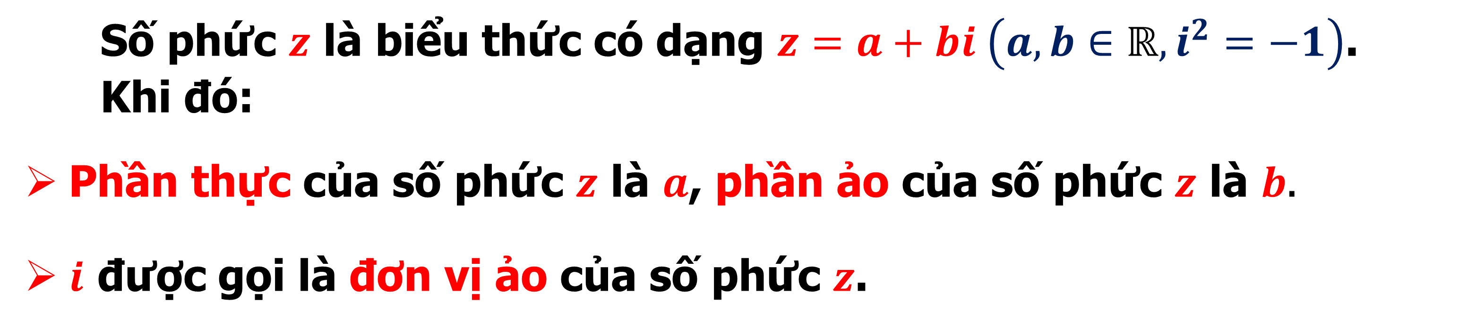
A
PHẦN KIẾN THỨC CHÍNH
1
Phần thực và phần ảo của số phức, số phức liên hợp
Số phức
Số phức $z$ là biểu thức có dạng $z=a+bi \left(a,b∈ℝ,i^{2}=−1\right)$.
Khi đó:
Phần thực của số phức $z$ là $a$, phần ảo của số phức $z$ là $b$.
$i$ được gọi là đơn vị ảo của số phức $z$.
Số phức liên hợp
Số phức liên hợp của số phức $z=a+bi$ là $\overline{z}=\overline{a+bi}=a−bi$
Notes:
Note: hiệu ứng xuất hiện…

Slide 4
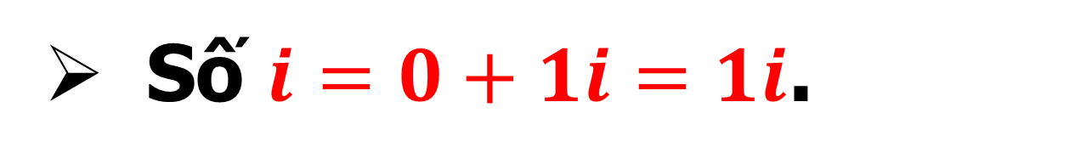
A
PHẦN KIẾN THỨC CHÍNH
1
Phần thực và phần ảo của số phức, số phức liên hợp
Chú ý
Số phức $z=a+0i$ có phần ảo bằng $0$được coi là số thực và viết là $z=a$
Số phức $z=0+bi$ có phần thực bằng $0$được coi là số thuần ảo và viết là $z=bi$
Số $i=0+1i=1i$.
Số: $0=0+0i$ vừa là số thực vừa là số ảo.
Notes:
Note: hiệu ứng xuất hiện…

Slide 5
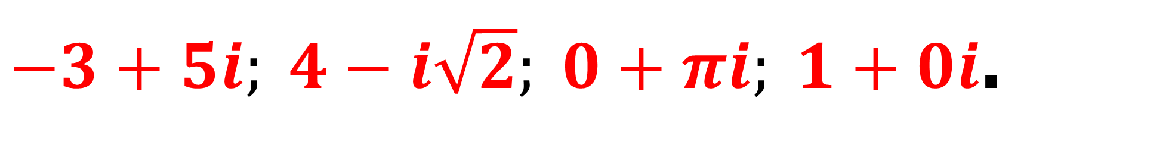
A
PHẦN KIẾN THỨC CHÍNH
1
Phần thực và phần ảo của số phức, số phức liên hợp
Ví dụ 1
Tìm phần thực, phần ảo của các số phức:
$−3+5i; 4−i\sqrt{2}; 0+πi; 1+0i$.
Bài giải
Số phức $−3+5i$ có phần thực bằng $−3$; phần ảo bằng $5$
Số phức $4−i\sqrt{2}$ có phần thực bằng $4$; phần ảo bằng $−\sqrt{2}$
Số phức $0−πi$ có phần thực bằng $0$; phần ảo bằng $−π$
Số phức $1+0i$ có phần thực bằng $1$; phần ảo bằng $0$
Notes:
Note: hiệu ứng xuất hiện…

Slide 6
A
PHẦN KIẾN THỨC CHÍNH
1
Phần thực và phần ảo của số phức, số phức liên hợp
Ví dụ 2
Tìm $\overline{z}$ , biết:
a) $z=−3+2i$ b) $z=4−3i$
Bài giải
a) $z=−3+2i⇒\overline{z}=−3−2i$
b) $z=4−3i⇒\overline{z}=4+3i$
Notes:
Note: hiệu ứng xuất hiện…

Slide 7

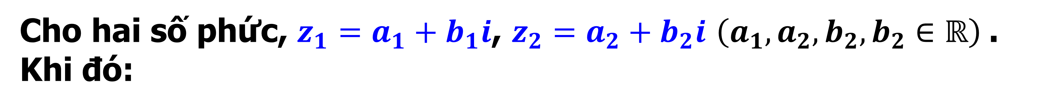
A
PHẦN KIẾN THỨC CHÍNH
2
Hai số phức bằng nhau
Cho hai số phức, $z_{1}=a_{1}+b_{1}i$, $z_{2}=a_{2}+b_{2}i$ $\left(a_{1},a_{2},b_{2},b_{2}∈ℝ\right)$. Khi đó:
$$z_{1}=z_{2} ⇔\left\{\begin{matrix}a_{1}=a_{2} \\ b_{1}=b_{2}\end{matrix}\right.$$
.
Notes:
Note: hiệu ứng xuất hiện…

Slide 8

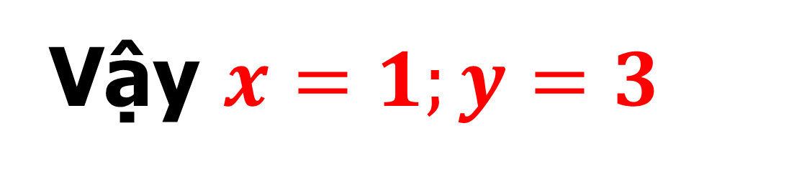
A
PHẦN KIẾN THỨC CHÍNH
2
Hai số phức bằng nhau
Ví dụ 3
Tìm số thực $x;y$ biết: $\left(2x+1\right)+\left(3y−2\right)i=\left(x+2\right)+\left(y+4\right)i$
Bài giải
Ta có: $\left(2x+1\right)+\left(3y−2\right)i=\left(x+2\right)+\left(y+4\right)i$
$$⇔ \left\{\begin{aligned}2x+1=x+2 \\ 3y−2=y+4\end{aligned}\right.⇔\left\{\begin{aligned}x=1 \\ y=3\end{aligned}\right.$$
Vậy $x=1;y=3$

Slide 9
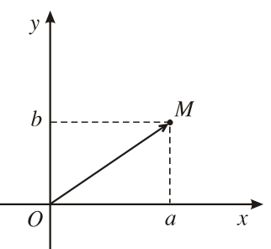
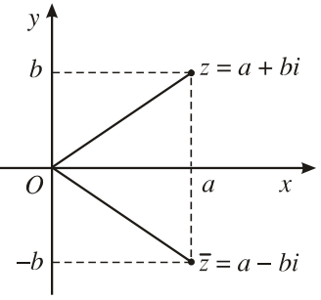
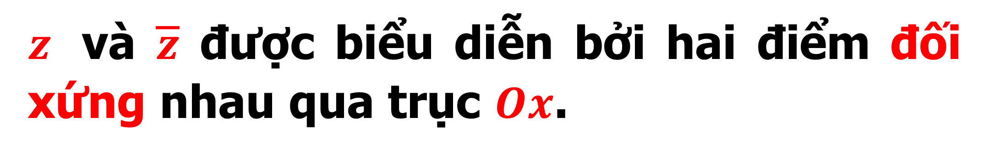
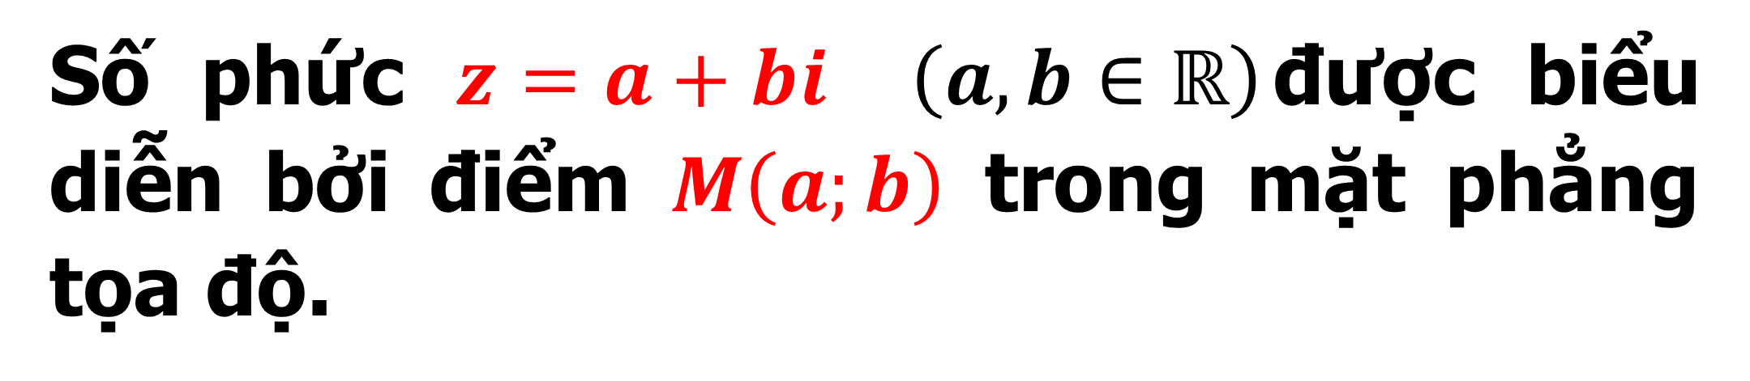
A
PHẦN KIẾN THỨC CHÍNH
3
Biểu diễn hình học của số phức
a. Biểu diễn hình học của số phức
1.
Số phức $z=a+bi \left(a,b∈ℝ\right)$được biểu diễn bởi điểm $M\left(a;b\right)$ trong mặt phẳng tọa độ.
2.
$z$ và $\overline{z}$ được biểu diễn bởi hai điểm đối xứng nhau qua trục $Ox$.
Notes:
Note: hiệu ứng xuất hiện…

Slide 10
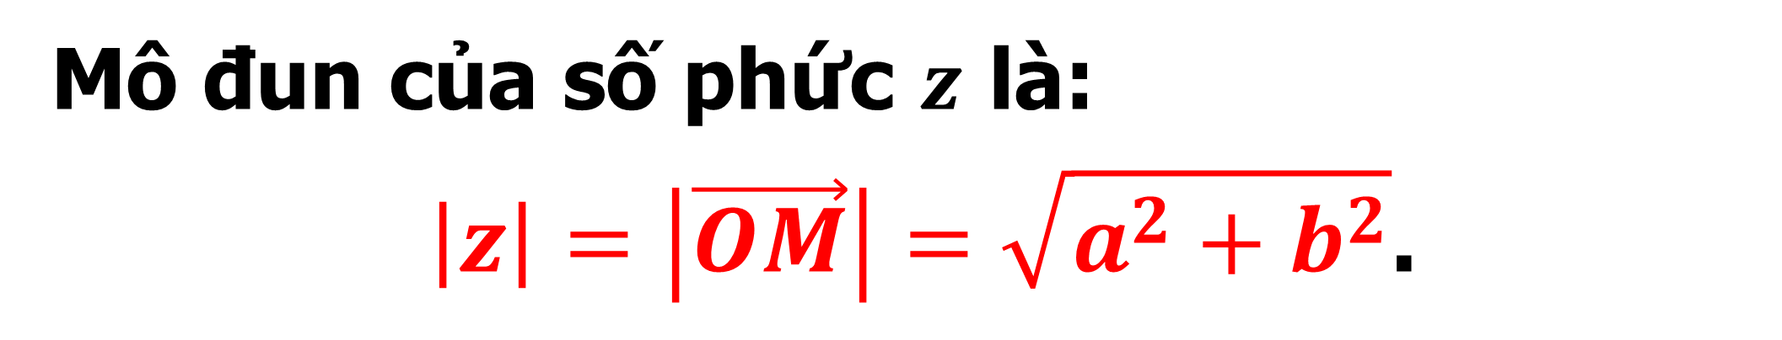

A
PHẦN KIẾN THỨC CHÍNH
3
Biểu diễn hình học của số phức
b. Môdun của số phức
1.
Mô đun của số phức $z$ là:
$\left|z\right|=\left|\vec{OM}\right|=\sqrt{a^{2}+b^{2}}$.
2.
$\left|z\right|=\sqrt{z.\overline{z}}$ ; $\left|z\right|=\left|\overline{z}\right|$.
Notes:
Note: hiệu ứng xuất hiện…

Slide 11
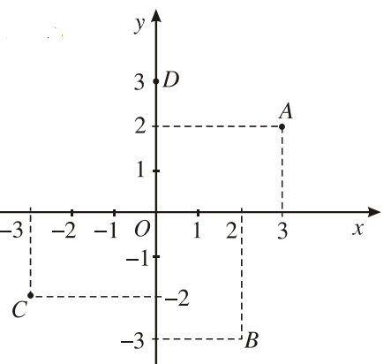




A
PHẦN KIẾN THỨC CHÍNH
3
Biểu diễn hình học của số phức
Ví dụ 4
Các điểm $A;B;C;D$ biểu diễn cho số phức nào?
Bài giải
Điểm $A$ biểu diễn số phức $3+2i$
Điểm $B$ biểu diễn số phức $2−3i$
Điểm $C$ biểu diễn số phức $−3−2i$
Điểm $D$biểu diễn số phức $3i$

Slide 12
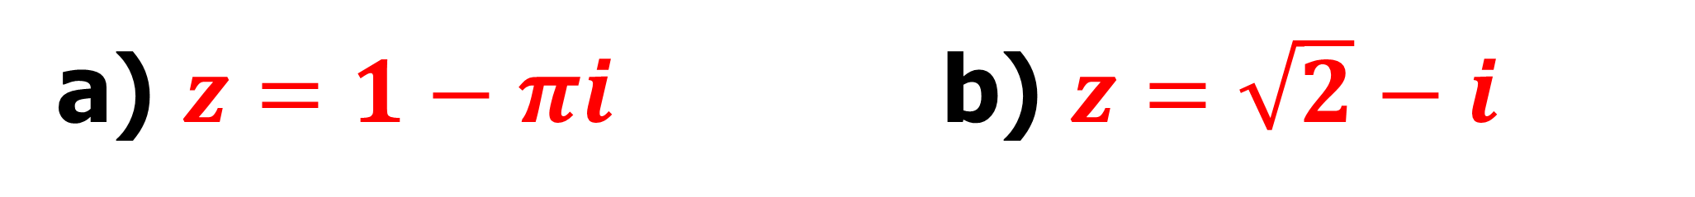
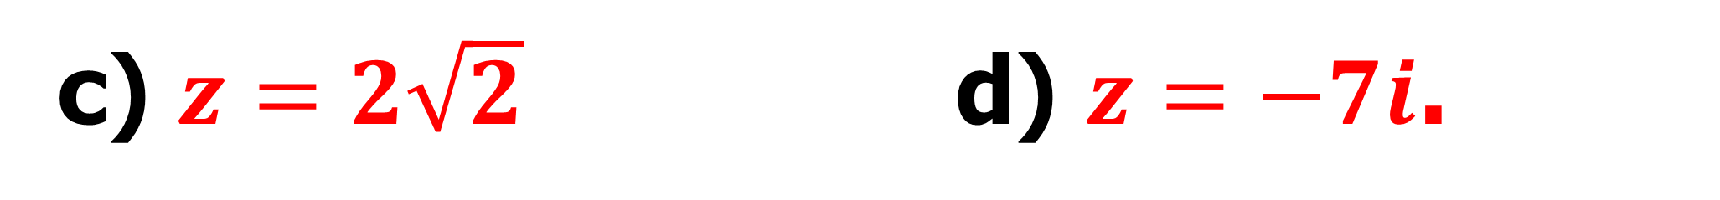
BÀI TẬP SÁCH GIÁO KHOA
Bài 1-SGK trang 133.
Tìm phần thực và phần ảo của các số phức $z$, biết:
a) $z=1−πi$ b) $z=\sqrt{2}−i$
c) $z=2\sqrt{2}$ d) $z=−7i$.
Bài giải
a) Số phức $z=1−πi$ có phần thực bằng $1$; phần ảo bằng $−π$
b) Số phức $z=\sqrt{2}−i$ có phần thực bằng $\sqrt{2}$; phần ảo bằng $−1$
c) Số phức $z=2\sqrt{2}$ có phần thực bằng $2\sqrt{2}$; phần ảo bằng $0$
d) Số phức $z=−7i$ có phần thực bằng $0$; phần ảo bằng $−7$

Slide 13

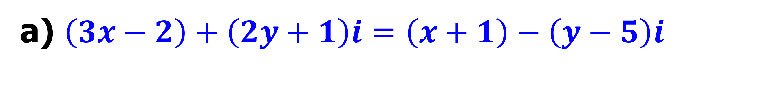
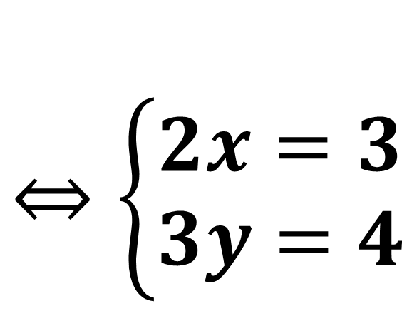

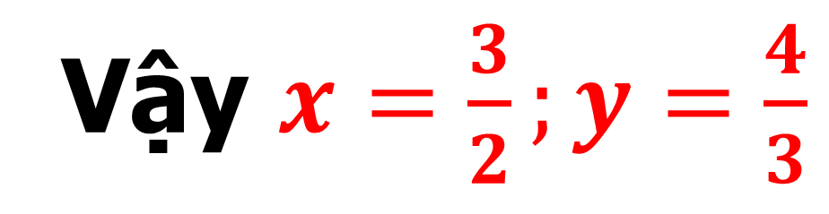
BÀI TẬP SÁCH GIÁO KHOA
Bài 2-SGK trang 133.
Tìm các số thực $x,y$ biết:
a) $\left(3x−2\right)+\left(2y+1\right)i=\left(x+1\right)−\left(y−5\right)i$
b) $\left(2x+y\right)+\left(2y−x\right)i=\left(x−2y+3\right)+\left(y+2x+1\right)i$
$$⇔\left\{\begin{aligned}x=\frac{3}{2} \\ y=\frac{4}{3}\end{aligned}\right.$$
Bài giải
a) $\left(3x−2\right)+\left(2y+1\right)i=\left(x+1\right)−\left(y−5\right)i$
$$⇔\left\{\begin{aligned}2x=3 \\ 3y=4\end{aligned}\right.$$
$$⇔\left\{\begin{aligned}3x−2=x+1 \\ 2y+1=−\left(y−5\right)\end{aligned}\right.$$
Vậy $x=\frac{3}{2};y=\frac{4}{3}$

Slide 14



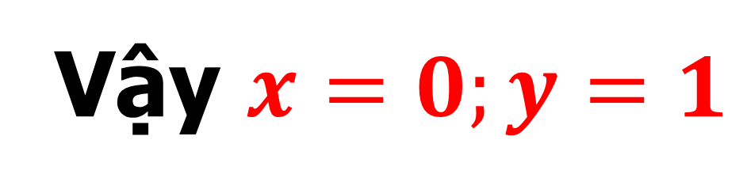
BÀI TẬP SÁCH GIÁO KHOA
Bài 2-SGK trang 133.
Tìm các số thực $x,y$ biết:
a) $\left(3x−2\right)+\left(2y+1\right)i=\left(x+1\right)−\left(y−5\right)i$
b) $\left(2x+y\right)+\left(2y−x\right)i=\left(x−2y+3\right)+\left(y+2x+1\right)i$
Bài giải
b) $\left(2x+y\right)+\left(2y−x\right)i=\left(x−2y+3\right)+\left(y+2x+1\right)i$
$$⇔\left\{\begin{aligned}x+3y=3 \\ 3x−y=−1\end{aligned}\right.$$
$$⇔\left\{\begin{aligned}2x+y=x−2y+3 \\ 2y−x=y+2x+1\end{aligned}\right.$$
$$⇔\left\{\begin{aligned}x=0 \\ y=1\end{aligned}\right.$$
Vậy $x=0;y=1$

Slide 15
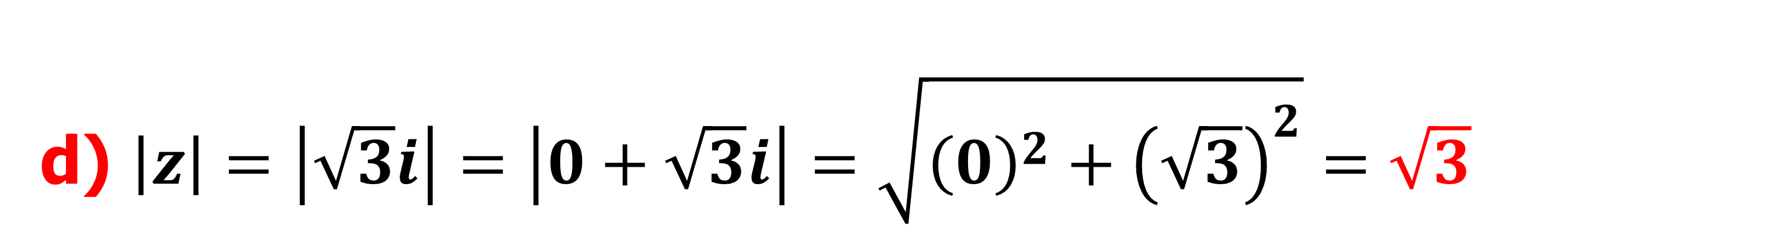
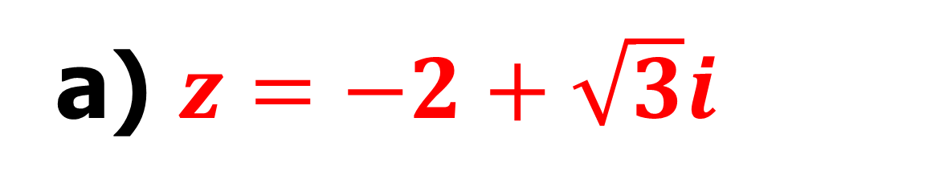
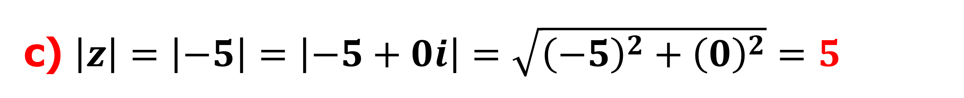
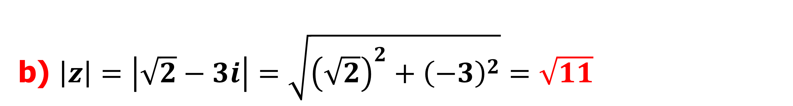
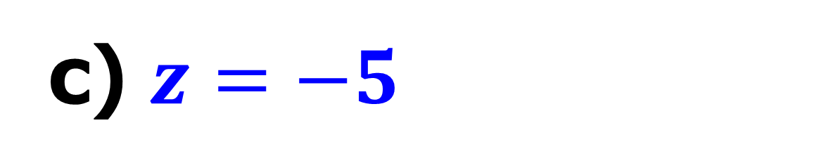
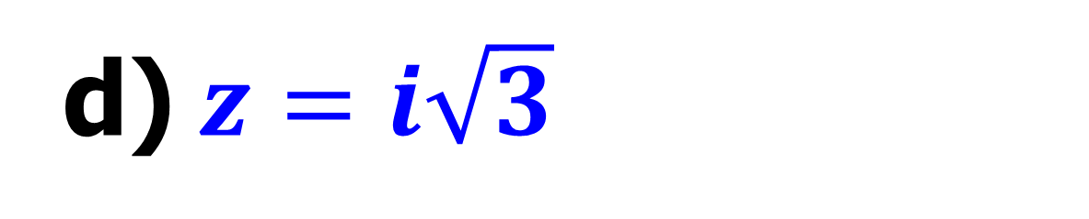
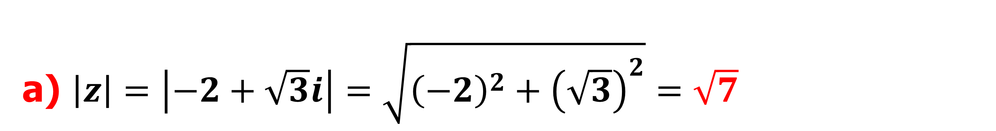
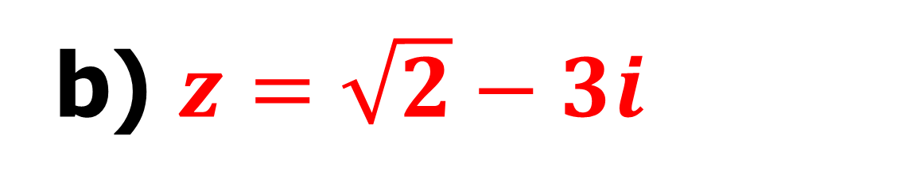
BÀI TẬP SÁCH GIÁO KHOA
Bài 4-SGK trang 134.
Tính $\left|z\right|$ biết:
a) $z=−2+\sqrt{3}i$
b) $z=\sqrt{2}−3i$
c) $z=−5$
d)$z=i\sqrt{3}$
a) $\left|z\right|=\left|−2+\sqrt{3}i\right|=\sqrt{{\left(−2\right)}^{2}+{\left(\sqrt{3}\right)}^{2}}=\sqrt{7}$
Bài giải
b) $\left|z\right|=\left|\sqrt{2}−3i\right|=\sqrt{{\left(\sqrt{2}\right)}^{2}+{\left(−3\right)}^{2}}=\sqrt{11}$
c) $\left|z\right|=\left|−5\right|=\left|−5+0i\right|=\sqrt{{\left(−5\right)}^{2}+{\left(0\right)}^{2}}=5$
d) $\left|z\right|=\left|\sqrt{3}i\right|=\left|0+\sqrt{3}i\right|=\sqrt{{\left(0\right)}^{2}+{\left(\sqrt{3}\right)}^{2}}=\sqrt{3}$

Slide 16
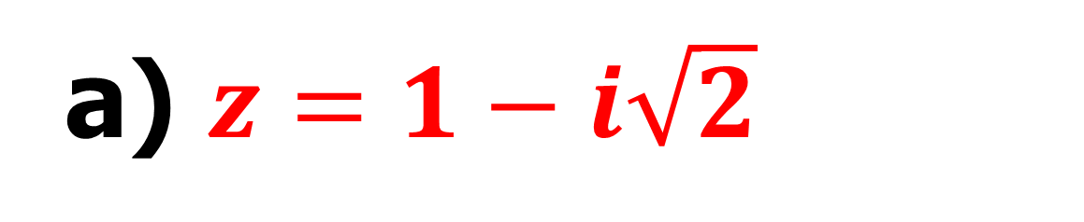
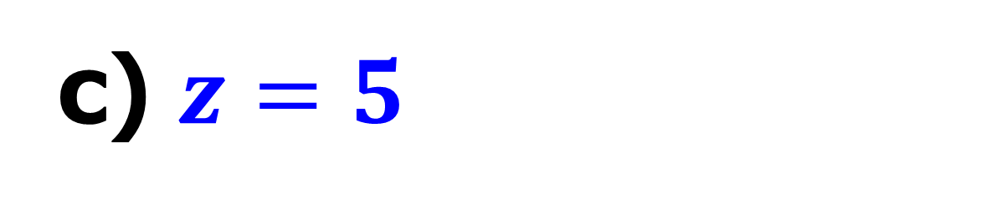
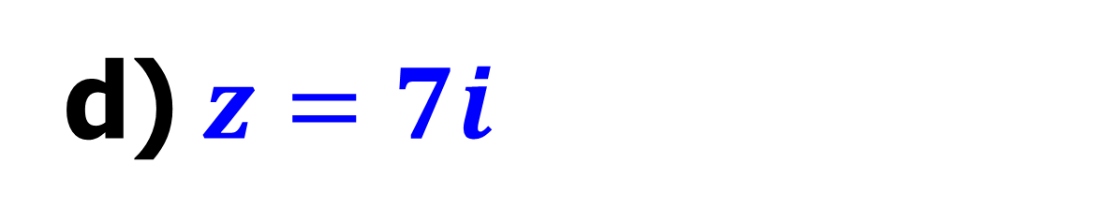
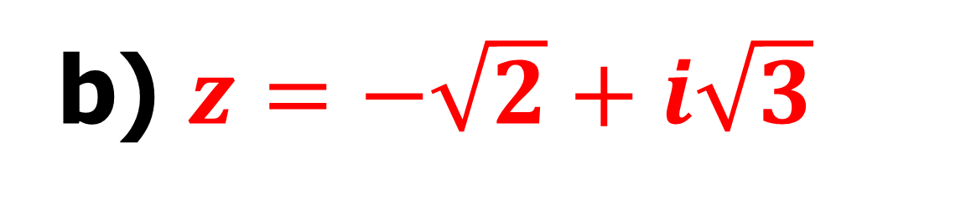
BÀI TẬP SÁCH GIÁO KHOA
Bài 6-SGK trang 134.
Tìm $\overline{z}$ , biết:
a) $z=1−i\sqrt{2}$
b) $z=−\sqrt{2}+i\sqrt{3}$
c) $z=5$
d)$z=7i$
Bài giải
a) $z=1−i\sqrt{2}⇒\overline{z}=\overline{1−i\sqrt{2}}=1+i\sqrt{2}$
b) $z=−\sqrt{2}+i\sqrt{3}⇒\overline{z}=\overline{−\sqrt{2}+i\sqrt{3}}=−\sqrt{2}−i\sqrt{3}$
c) $z=5⇒\overline{z}=\overline{5+0i}=5−0i=5$
d) $z=7i⇒\overline{z}=\overline{0+7i}=0−7i=−7i$

Slide 17






1
Câu 1
Phần thực của số phức $z=5−2i$ bằng
A
A
$$5$$
B
$$2$$
C
$$−5$$
D
$$−2$$
Bài giải
Chọn A.

Slide 18




1
Câu 2
Cho số phức $z=3+2i$. Tìm phần thực và phần ảo của số phức $\overline{z}$.
A
Phần thực bằng $−3$
và phần ảo bằng $−2$
B
Phần thực bằng $3$
và phần ảo bằng $−2$
B
C
Phần thực bằng $3$
và phần ảo bằng $−2i$
D
Phần thực bằng $3$
và phần ảo bằng $2$
Bài giải
$\text{Ta} \text{c}\text{ó} z=3+2i$ $⇒\overline{z}=\overline{3+2i}=3−2i$
Số phức $\overline{z}$ có phần thực bằng $3$ và phần ảo bằng $−2$

Slide 19




1
Câu 3
Cho số phức $z=1+2i$. Số phức liên hợp của $z$ là
B
C
D
A
$$\overline{z}=−1+2i\text{.}$$
$$\overline{z}=−1−2i$$
$$\overline{z}=2+i$$
D
$$\overline{z}=1−2i$$
Bài giải
Chọn D.

Slide 20





1
Câu 4
Môđun của số phức $z=−1+2i$ bằng:
B
C
D
A
$$1$$
$$5$$
$$\sqrt{3}$$
D
$$\sqrt{5}$$
Bài giải
Ta có $\left|z\right|=\left|−1+2i \right|=\sqrt{{\left(−1\right)}^{2}+2^{2}}=\sqrt{5}$
Chọn D.

Slide 21
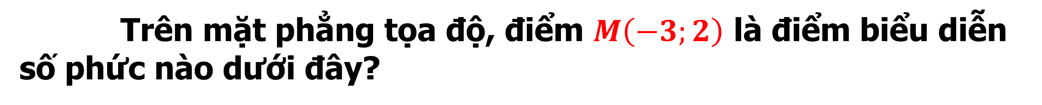




1
Câu 5
Trên mặt phẳng tọa độ, điểm $M\left(−3;2\right)$ là điểm biểu diễn số phức nào dưới đây?
B
C
D
A
$$z_{3}=3−2i$$
$$z_{4}=3+2i$$
$$z_{1}=−3−2i$$
D
$$z_{2}=−3+2i$$
Bài giải
Chọn D.

Slide 22
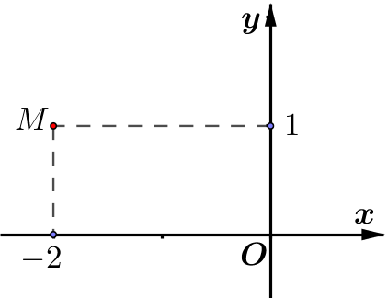





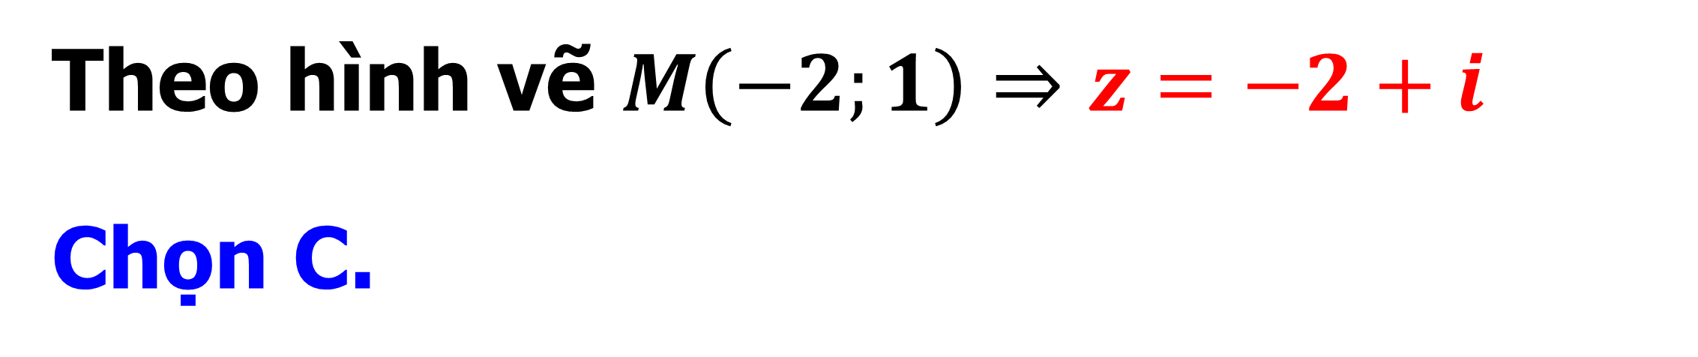
1
Câu 6
Trên mặt phẳng tọa độ, điểm $M$ là điểm biểu diễn số phức nào dưới đây?
B
C
D
A
$$z_{1}=1−2i$$
$$z_{2}=1+2i$$
C
$$z_{3}=−2+i$$
$$z_{4}=2+i$$
Bài giải
Theo hình vẽ $M\left(−2;1\right)⇒z=−2+i$
Chọn C.

Slide 23
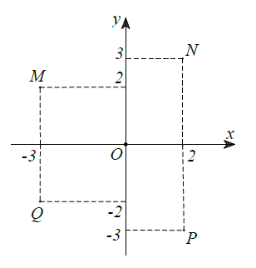


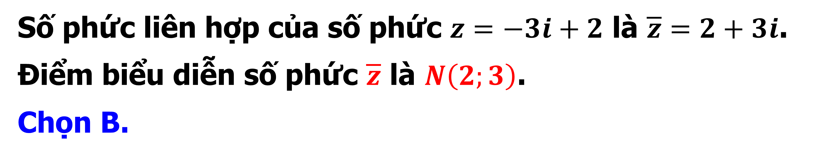

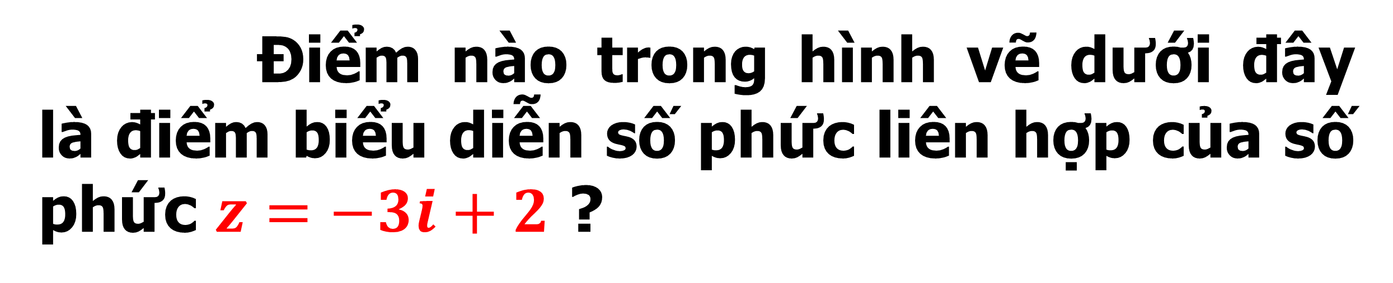

1
Câu 7
Điểm nào trong hình vẽ dưới đây là điểm biểu diễn số phức liên hợp của số phức $z=−3i+2$ ?
B
A
$$M$$
B
$$N$$
C
$$Q$$
D
$$P$$
Bài giải
Số phức liên hợp của số phức $z=−3i+2$ là $\overline{z}=2+3i$.
Điểm biểu diễn số phức $\overline{z}$ là $N\left(2;3\right)$.
Chọn B.

Slide 24




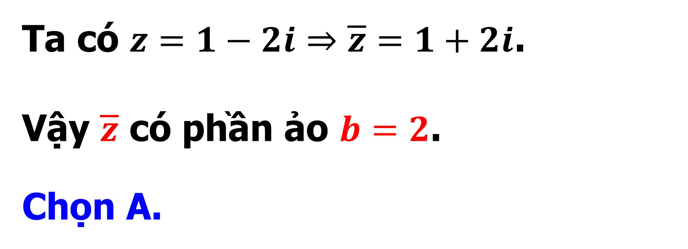
1
Câu 8
Cho số phức $z=1−2i$. Tìm phần ảo của số phức $\overline{z}$.
A
B
C
D
A
$$2$$
$$−2$$
$$−1$$
$$1$$
Bài giải
Ta có $z=1−2i⇒\overline{z}=1+2i$.
Vậy $\overline{z}$ có phần ảo $b=2$.
Chọn A.

Slide 25







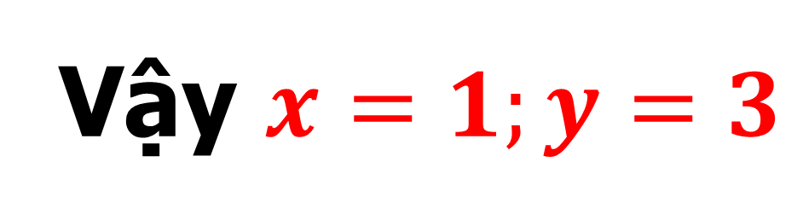
1
Câu 9
Tìm các số thực $x$ và $y$ thỏa mãn điều kiện:
$\left(2x+1\right)+\left(3y−2\right)i=\left(x+2\right)+\left(y+4\right)i$
$$\left\{\begin{aligned}x=1 \\ y=−3\end{aligned}\right.$$
$$\left\{\begin{aligned}x=−1 \\ y=3\end{aligned}\right.$$
$$\left\{\begin{aligned}x=−1 \\ y=−3\end{aligned}\right.$$
$$\left\{\begin{aligned}x=1 \\ y=3\end{aligned}\right.$$
D
A
B
C
D
Bài giải
Ta có: $\left(2x+1\right)+\left(3y−2\right)i=\left(x+2\right)+\left(y+4\right)i$
$$⇔\left\{\begin{aligned}&2x+1=x+2 \\ &3y−2=y+4\end{aligned}\right.$$
$$⇔\left\{\begin{aligned}&x=1 \\ &2y=6\end{aligned}\right.$$
$$⇔\left\{\begin{aligned}&x=1 \\ &y=3\end{aligned}\right.$$
Vậy $x=1;y=3$

Slide 26



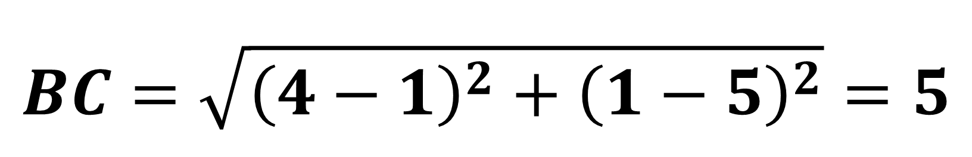

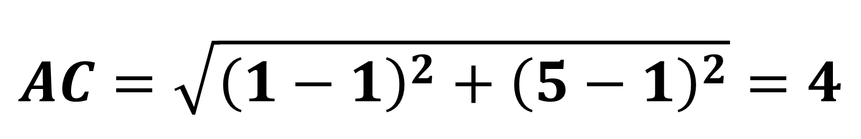
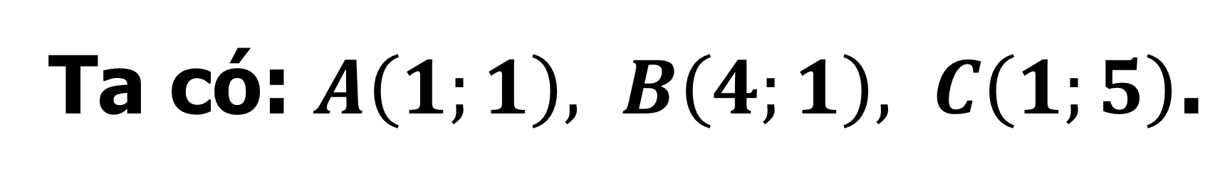
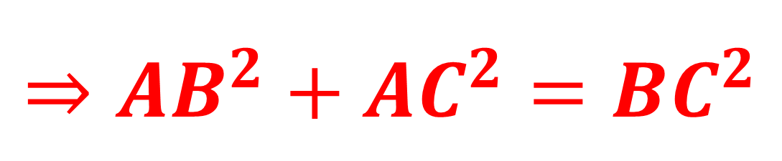
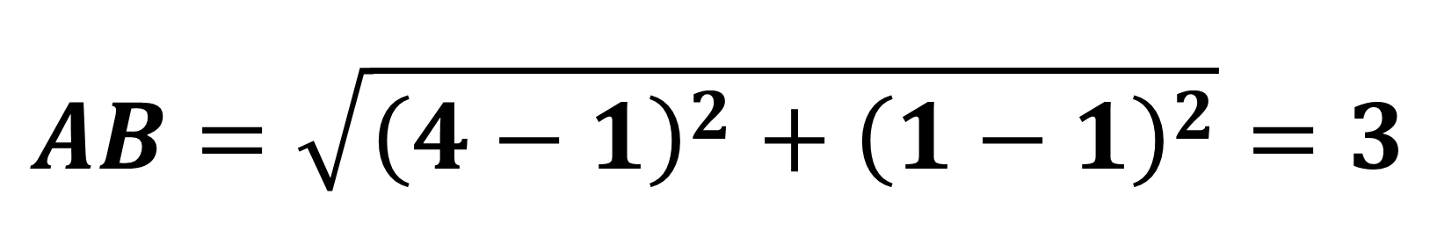


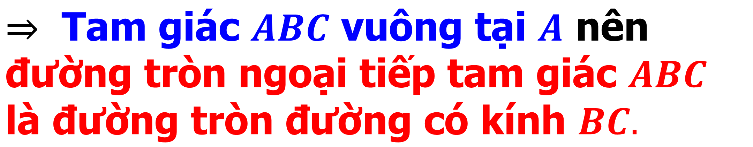
1
Câu 10
Trên mặt phẳng tọa độ $Oxy$, cho các điểm $A, B, C$ lần lượt là các điểm biểu diễn các số phức $1+i$, $4+i$, $1+5i$. Tính bán kính đường tròn ngoại tiếp tam giác $ABC$
A
$$\frac{5}{2}$$
B
$$\frac{7}{2}$$
$$\frac{1}{2}$$
D
$$\frac{3}{2}$$
A
C
Bài giải
Ta có: $A\left(1;1\right), B\left(4;1\right), C\left(1;5\right)\text{.}$
$$⇒ \text{T}\text{am} \text{gi}\text{á}\text{c} ABC \text{vu}\text{ô}\text{ng} \text{t}\text{ạ}\text{i} A \text{n}\text{ê}\text{n}$$
$$\text{đườ}\text{ng} \text{tr}\text{ò}\text{n} \text{ngo}\text{ạ}\text{i} \text{ti}\text{ế}\text{p} \text{tam} \text{gi}\text{á}\text{c} ABC$$
$$\text{l}\text{à đườ}\text{ng} \text{tr}\text{ò}\text{n}\text{ đườ}\text{ng} \text{c}\text{ó} \text{k}\text{í}\text{nh} BC.$$
$$AB=\sqrt{{\left(4−1\right)}^{2}+{\left(1−1\right)}^{2}}=3$$
$$AC=\sqrt{{\left(1−1\right)}^{2}+{\left(5−1\right)}^{2}}=4$$
$$BC=\sqrt{{\left(4−1\right)}^{2}+{\left(1−5\right)}^{2}}=5$$
Vậy $R=\frac{BC}{2}=\frac{5}{2}$.
$$⇒{AB}^{2}+{AC}^{2}={BC}^{2}$$

Slide 27










1
Câu 11
Biết rằng có duy nhất $1$ cặp số thực $\left(x;y\right)$ thỏa mãn:
$\left(x+y\right)+\left(x−y\right)i=5+3i$. Tính $S=x+2y$.
A
B
C
D
$$S=5$$
$$S=4$$
C
$$S=6$$
$$S=3$$
Bài giải
Ta có: $\left(x+y\right)+\left(x−y\right)i=5+3i$
$$⇔\left\{\begin{aligned}&x+y=5 \\ &x−y=3\end{aligned}\right.$$
$$⇔\left\{\begin{aligned}&x=4 \\ &y=1\end{aligned}\right.$$
$$⇒ S=x+2y=6$$
Vậy $S=6$.

Slide 28






1
Câu 12
Trên mặt phẳng tọa độ, tập hợp điểm biểu diễn các số phức $z$ thỏa mãn điều kiện phần ảo của $z$ bằng $−2$ là:
B
D
A
$$x=−2$$
B
$$y=−2$$
C
$$y=2x$$
$$y=x+2$$
Bài giải
Ta có: Trên mặt phẳng tọa độ, tập hợp điểm biểu diễn các số phức $z$ thỏa mãn điều kiện phần ảo của $z$ bằng $−2$ là đường thẳng $y=−2$.
Chọn B.

Slide 29







1
Câu 13
Trong mặt phẳng tọa độ $Oxy$, 3 điểm $A,B,C$ lần lượt là điểm biểu diễn của ba số phức $z_{1}=3−7i,z_{2}=9−5i$ và $z_{3}=−5+9i$. Khi đó, trọng tâm $G$ là điểm biểu diễn của số phức nào sau đây?
A
B
C
$$z=\frac{7}{3}−i$$
D
$$z=1−9i$$
$$z=3+3i$$
C
$$z=2+2i$$
Bài giải
Ta có: $A\left(3;−7\right),B\left(9;−5\right),C\left(−5;9\right)\text{.}$
$$⇒\text{Tr}\text{ọ}\text{ng} \text{t}\text{â}\text{m} G \text{c}\text{ủ}\text{a} \text{tam} \text{gi}\text{á}\text{c} ABC \text{l}\text{à }G\left(\frac{7}{3};−1\right)$$
Vậy trọng tâm $G$ là điểm biểu diễn của số phức $z=\frac{7}{3}−i$.

Slide 30


CỦNG CỐ TOÀN BÀI
1.
Số phức $z$ là biểu thức có dạng $z=a+bi \left(a,b∈ℝ,i^{2}=−1\right)$.
Khi đó: Phần thực của số phức $z$ là $a$, phần ảo của số phức $z$ là $b$.
$i$ được gọi là đơn vị ảo của số phức $z$.
2.
Số phức liên hợp của số phức $z=a+bi$ là $\overline{z}=\overline{a+bi}=a−bi$.
3.
Cho hai số phức, $z_{1}=a_{1}+b_{1}i$, $z_{2}=a_{2}+b_{2}i$ $\left(a_{1},a_{2},b_{2},b_{2}∈ℝ\right)$. Khi đó:
$z_{1}=z_{2} ⇔\left\{\begin{matrix}a_{1}=a_{2} \\ b_{1}=b_{2}\end{matrix}\right.$.
4.
Số phức $z=a+bi \left(a,b∈ℝ\right)$được biểu diễn bởi điểm $M\left(a;b\right)$ trong mặt phẳng tọa độ.
5.
Môđun của số phức $z$ là: $\left|z\right|=\left|\vec{OM}\right|=\sqrt{a^{2}+b^{2}}$; $\left|z\right|=\sqrt{z.\overline{z}}$ ; $\left|z\right|=\left|\overline{z}\right|$
Notes:
Note: hiệu ứng xuất hiện…

